Slide 1




クローン
クローンはリモートリポジトリをローカルリポジトリにコピーします。
git clone git@github.com:yn496jp-joblink/KIST-PRATICAL.git
ローカルリポジトリ
例ではコマンドを実行した場所にKIST-PRATICALフォルダが作成されます。
開発は作成されたフォルダ内で行います。
（VSCode→フォルダを開く→作成されたフォルダを選択）

Slide 2
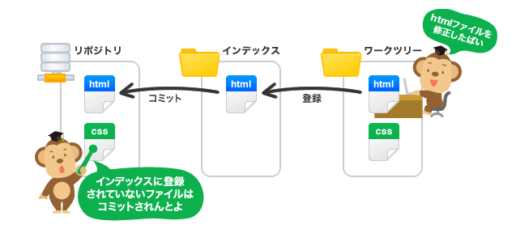
ワークツリーとインデックス
各状態の遷移
①コードを修正したり、追加する
ワークツリーが変更される
※ワークツリーが常に最新です
②修正したり、追加したファイルをステージングする
インデックスに登録される
③コミットを行う
インデックスに登録されたファイルがリポジトリに反映される
ローカルリポジトリ
git commit –m “コメント”
コメントを付けてコミットする
git add ファイル名
指定したファイルをインデックス

Slide 3
リモートとローカルーその１
リモートリポジトリ(origin)
main
GITではリモートリポジトリをoriginで表します
競合する場合失敗します
git fetch origin main
リモート（origin）のmainブランチを個人PCに持ってくる
git push origin main
mainブランチをリモート（origin)に反映
fetchを行うとorigin/mainというところにダウンロードされます。
origin/main
ローカルリポジトリ
main
ダウンロードしたブランチをローカルに反映するにはmergeという作業を行います。
（リモートとローカルで修正内容が競合する場合があるためすぐに反映はされません）

Slide 4

リモートとローカルーその２
リモートリポジトリはプロジェクトに参加している複数の開発者から更新がかかります。
そのため競合した場合は通常警告が出て更新できません。
強制更新をかけることも可能ですが他者の修正を破壊する可能性があるため通常行いません。
リモートリポジトリ(origin)
main
競合する場合失敗します
git push origin main
mainブランチをリモート（origin)に反映
開発者１
開発者２
開発者３

Slide 5
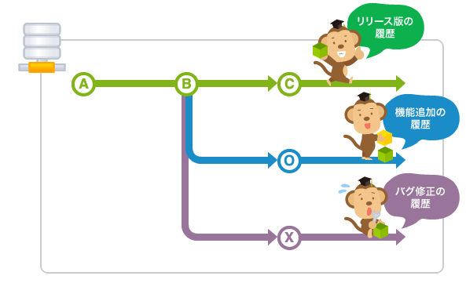
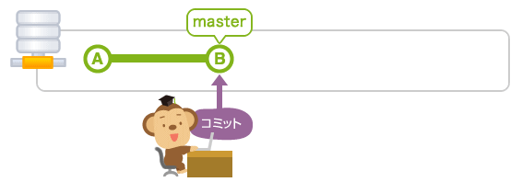
ブランチ
ブランチとは、履歴の流れを分岐して記録していくためのものです。分岐したブランチは他のブランチの影響を受けないため、同じリポジトリ中で複数の変更を同時に進めていくことができます。
git branch ブランチ名
ブランチを作成する
git branch –b ブランチ名
ブランチを作成し、作成したブランチに切替
git checkout ブランチ名
指定したブランチに切替（存在しない場合はエラー）
リモートブランチがある場合はリモートブランチから作成する
git fetch -p
リモートブランチリストの最新化
リポジトリを作成するとmainブランチという名前のデフォルトのブランチが作成されます
git branch
ローカルブランチのリスト
git branch –r
リモートブランチのリスト

Slide 6
ブランチの削除
git branch –D ブランチ名
ローカルブランチを削除
git push origin –delete ブランチ名
リモートブランチを削除
git fetch –p
リモートの削除されたブランチをローカルリストに反映

Slide 7
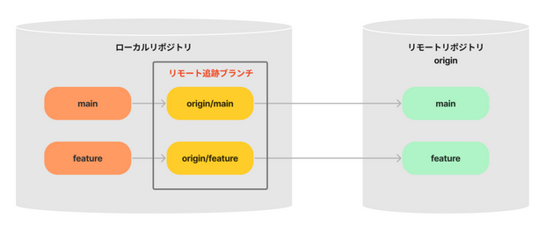
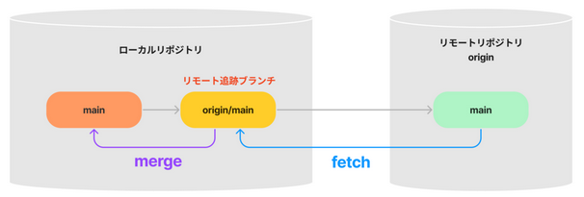
リモートとローカルーその３
リモート追跡ブランチ：リモートを追跡するローカルブランチ
上流ブランチ：デフォルトでマージ対象となるブランチ
mainに対するorigin/main
git branch –u リモート追跡ブランチ
指定したリモート追跡ブランチを上流ブランチに設定
fetch：リモートのmainをローカルのorigin/mainに反映
merge：origin/mainをmainにマージ
pull：fetchとmergeを同時に行う

Slide 8
コラム（masterとmain）
IT業界では長らくmasterという言葉が使用されていました。
英語ではmasterは主人を表します。
この言葉が昔の奴隷制度を連想させるとして禁止の動きが広がり、2020年にGITでもデフォルトブランチの名前がmasterからmainに変更になりました。
2020年より前に記述された文書ではmasterが使用されていますがmainに置き換えて読んでください。

Slide 9
マージ（リモートリポジトリからのマージ）
fetchでダウンロードされたリモートリポジトリ
origin/main
git merge origin/main
origin/mainの修正箇所をローカルリポジトリに取り込む
競合する場合はソースの修正を行い、競合の解消をします。
ローカルリポジトリ
main
git pull origin/main
fetchとmergeを併せて行うコマンドがpullになります
リモートの修正箇所（他開発者の修正箇所）を取り込みます

Slide 10
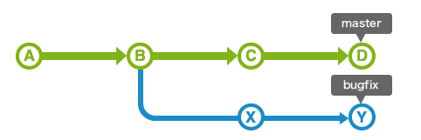
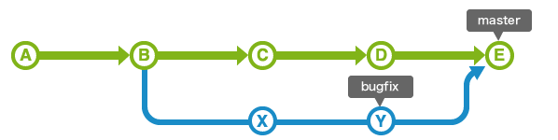
マージ（他ブランチからのマージ）
バグ修正のため新たにブランチを作成し、バグ修正を行いました。
元のブランチにも修正がかかっています。
git merge bugfix
bugfixブランチの修正箇所をmainブランチに取り込む
競合する場合はソースの修正を行い、競合の解消をします。
マージを行い、修正箇所を取り込みます

Slide 11

競合の解消
他の開発者がindex.htmlを修正
origin/main
競合が発生
git merge origin/main
origin/mainの修正箇所をローカルリポジトリに取り込む
ローカルリポジトリ
main
自分も同様箇所を修正
競合したときの選択肢
・Accept Current Change：自分のコードを適用
・Accept Incoming Change：相手のコードを適用
・Accept Both Changes：両方のコードを適用
基本はどちらのコード修正が正しいということはなく両方の修正を取り入れて修正を行います。
その場合Current、Incomingのどちらかを修正し、修正した方の適用を行います。

Slide 12
変更したものを戻すーその１
状態の変化
ファイルを修正
（ワークツリーが変更される）
git add
（インデックスが変更される）
git commit
（HEADが移動する）
ファイルを修正
（ワークツリーが変更される）
HEADの変化
１回目の
コミット
２回目の
コミット
３回目の
コミット
HEAD^^
HEAD^
HEAD

Slide 13
変更したものを戻すーその２
git resetのオプション
git reset --soft ： コミットを取り消す
git reset --mixed ： コミット+インデックスを取り消す
git reset --hard ： コミット+インデクス＋ファイル修正を取り消す

Slide 14
変更したものを戻すーその３
git resetのユースケース
git reset --soft HEAD^ ： 直前のコミットを取り消す
→コミット後にインデックスするファイルを漏らした場合など
git reset --hard HEAD^ ： 直前のコミットをファイルの修正も含めて取り消す
→自分の修正したものが動作せず一旦もとに戻したい場合など（コミット後）
git reset --hard HEAD ： コミット後のファイル修正を取り消す
→自分の修正したものが動作せず一旦もとに戻したい場合など（コミット前）
git reset --hard ORIG_HEAD ： 直前のリセットを取り消す
リモートの修正はリセットしないこと！！
（他人の修正を壊すことになる。）

Slide 15
変更したものを戻すーその４
コミットの上書き
git commit --amend -m “コミットコメントの変更内容”
→コミットしたがコミットコメントをタイプミスしたので修正したい
git add インデクス漏れしたファイル
git commit --amend --no-edit
→修正したファイルをインデックス漏れしたので追加したい
リモートの修正をもとに戻したい
git revert HEAD
→直前のコミットを打ち消すコミットを作成する

Slide 16
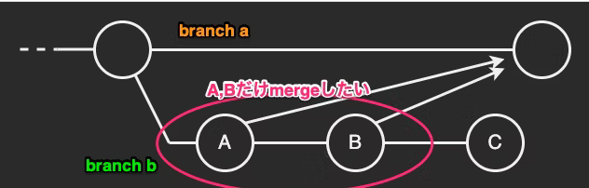
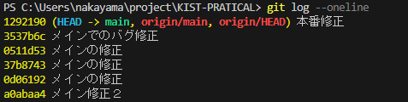
修正箇所のつまみぐい
ブランチｂの変更そのものを取り込みたくなく一部の修正を取り込みたい
git cherry-pick AのコミットID BのコミットID
branch bのAとBの修正をbranch aに取り込む
この場合は自動的にコミットされます。
コミットせずソースの修正のみしたい場合
git cherry-pick –n AのコミットID BのコミットID
コミットIDの確認

Slide 17
作業状態の保存
ユースケース
開発ブランチ修正中に本番でバグ修正の依頼があった。
開発ブランチは中途半端な状態なのでコミットはしたくない
手順（ワークツリーを保存）
git stash save ： ワークツリーを保存する
git stash save “保存状態の名前” ： 名前を付けてワークツリーを保存する
保存状態の確認
git stash list

Slide 18
作業状態の回復
手順（ワークツリーを回復）
git stash pop ： 最新の退避からワークツリーを回復する（退避は削除）
git stash pop --index： 最新の退避からインデックス状態も含めてワークツリーを回復する
（退避は削除）
git stash pop stash@{番号}： 番号を指定してワークツリーを回復する（退避は削除）
git stash apply ： 最新の退避からワークツリーを回復する（退避は削除しない）
git stash apply --index： 最新の退避からインデックス状態も含めてワークツリーを回復する
（退避は削除しない）
git stash apply stash@{番号}： 番号を指定してワークツリーを回復する（退避は削除しない）

Slide 19
作業状態の削除
手順（ワークツリーを削除）
git stash clear ： 退避をすべて削除
git stash drop stash@{番号}： 番号を指定して退避を削除

Slide 20
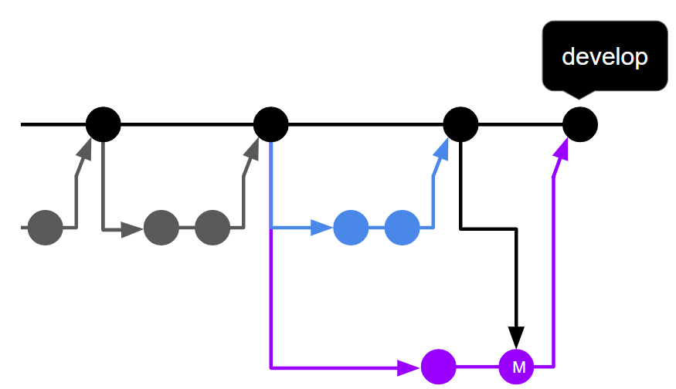
コミットを見やすくする（歴史改変）
mergeを使用した場合
featureブランチにいます。
> git branch
develop
* feature
developブランチの最新コミットをローカルに取得します。
> git fetch
最新のdevelopの内容をfeatureブランチに取り込み、
> git merge origin/develop
developに移動し、mergeします。
> git branch develop
> git merge feature
origin/featureブランチに反映します。
> git push origin feature
> git push origin develop
feature
分岐が混ざり合って修正履歴が見ずらい

Slide 21
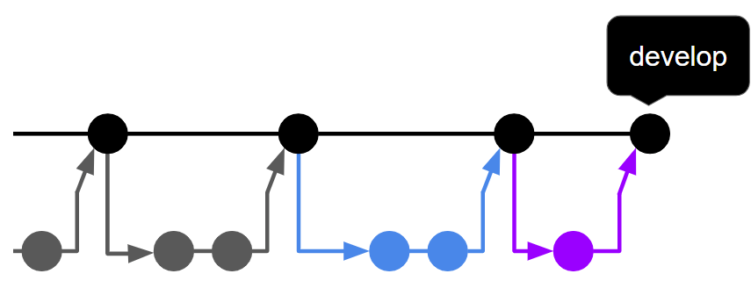
コミットを見やすくする（歴史改変）
rebaseを使用した場合
featureブランチにいます。
> git branch
develop
* feature
developブランチの最新コミットをローカルに取得します。
> git fetch
feature作成時の分岐点をdevelopに移動（再定義）します。
> git rebase develop
developに移動し、mergeします。
> git branch develop
> git merge feature
リモートブランチに反映します。(featureブランチは歴史改変したので強制PUSH）
> git push -f origin feature
> git push origin develop
feature
修正履歴が１直線に並び見やすくなる

Slide 22
GITの使用戦略（ブランチの使い分け）
・main
本番環境にリリースするためのブランチ（本番環境に適用）
・hotfixes
バグ修正のためのブランチ
・release
リリース前の直前ブランチ（リリース後に削除される）
・develop
新機能の結合テストや受入テストを行うブランチ（検証環境に適用）
・feature
新機能の開発用ブランチ
（機能ごとにさらに分割される feature/新機能１、feature/新機能２・・・）
ブランチモデルは開発規模や開発スタイルによって決められます

